Slide 1

Pokemon Lλmbda
Game Design & Storyboard
EQUIPO:
Daniel finca martinez
Miguel cuesta martinez
Alejandro matas sanchez
angel olmedo garcia
Guillermo fernandez-Campoamor fernandez

Slide 2

Introducción al concepto
Pokémon en Realidad Mixta
Captura/Combate en Realidad Aumentada(AR)
Exploración en Realidad Virtual(VR)
Distintas rutas de exploración

Slide 3
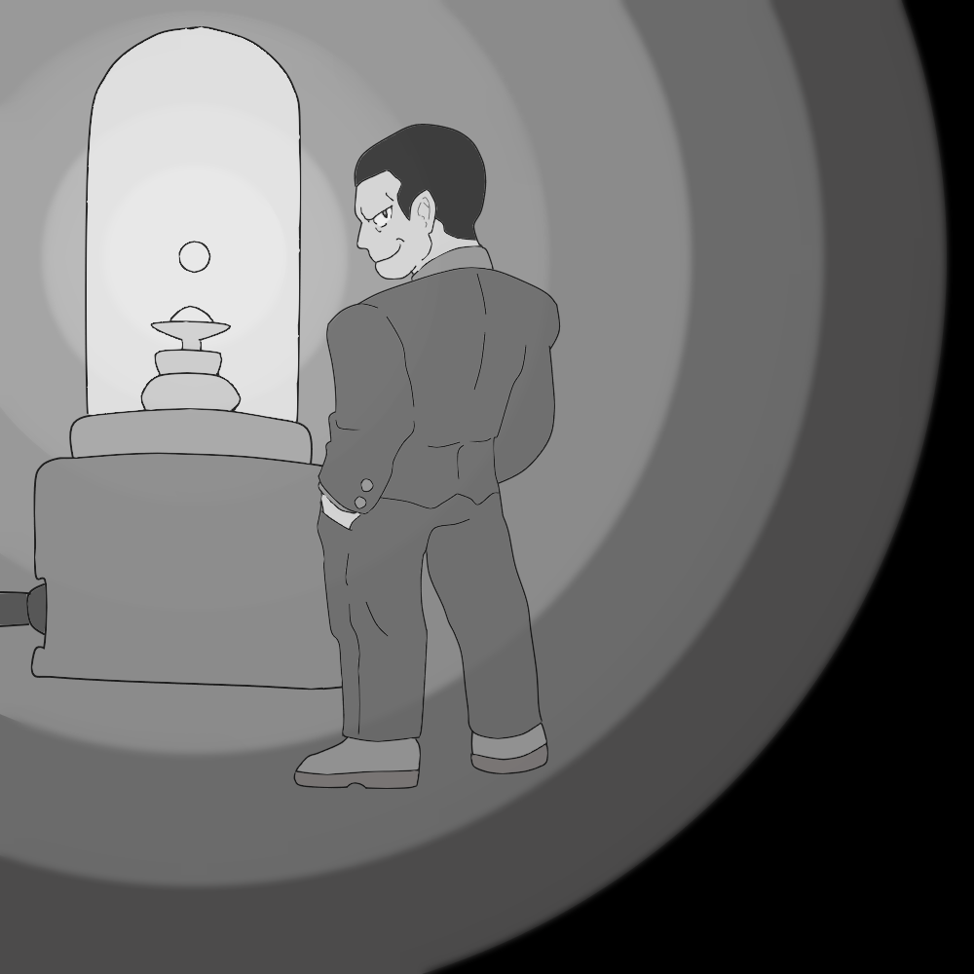
Argumento
Organización Secreta (Lλmbda Warriors)

Slide 4
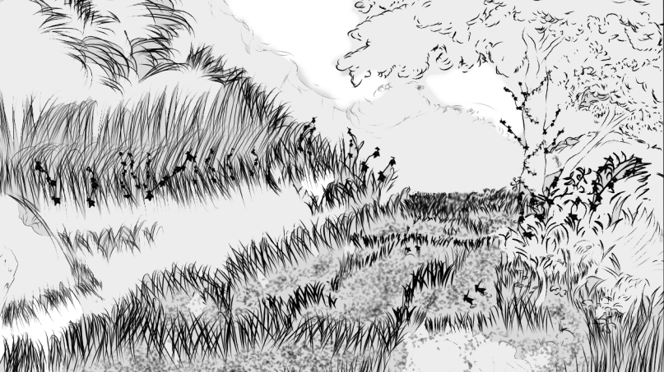
Argumento
Bosque Misterioso

Slide 5
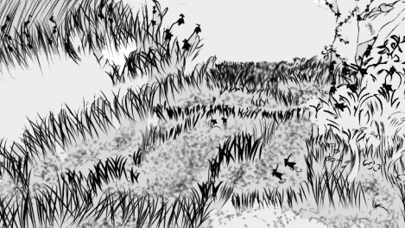
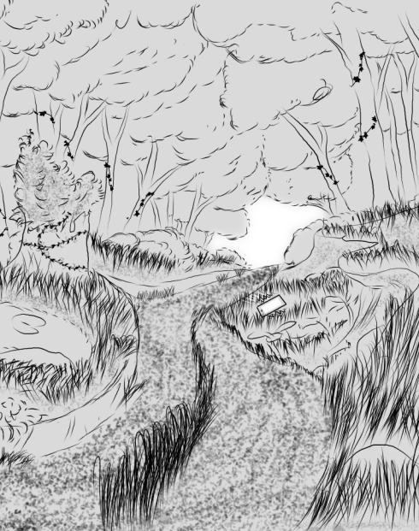
Argumento
Un Bosque y un Pokephone

Slide 6
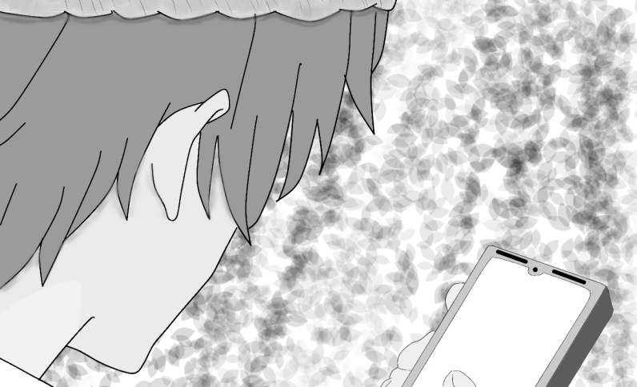

Argumento
Un Pokephone y un chavalito confuso

Slide 7
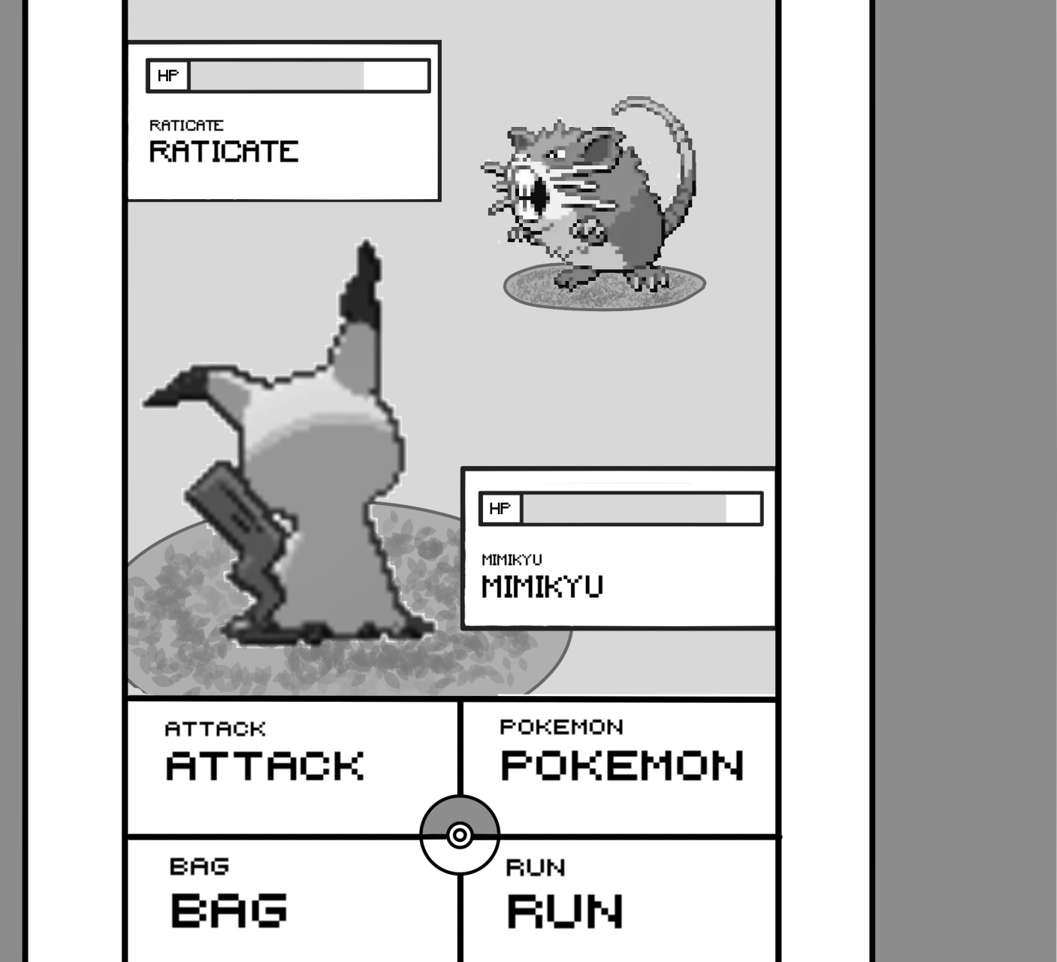
Argumento
Combate en El Bosque

Slide 8



